Slide 1


Ομάδα 1
Cloud Infrastucture Project Assignment Presentation
ΔΗΜΗΤΡΗΣ ΒΑΤΟΥΣΗΣ (divatou@cs.duth.gr)
ΑΝΝΑ ΚΑΜΗΛΑΚΗ (ankamim@cs.duth.gr)
ΒΑΣΙΛΙΚΗ ΚΟΝΟΥ (vakonou@cs.duth.gr)
ΒΑΣΙΛΕΙΟΣ ΧΡΙΣΤΟΦΑΣ (vaceris@cs.duth.gr)
ΒΑΣΙΛΕΙΟΣ ΧΑΡΜΑΝΙΔΗΣ (vacharm@cs.duth.gr)

Slide 2

Στόχοι
Συστήματα που να καλύπτουν τις προϋποθέσεις
Να υπάρχει High Availability και Redundancy
Να είναι επεκτάσιμο
Να είναι ασφαλές

Slide 3
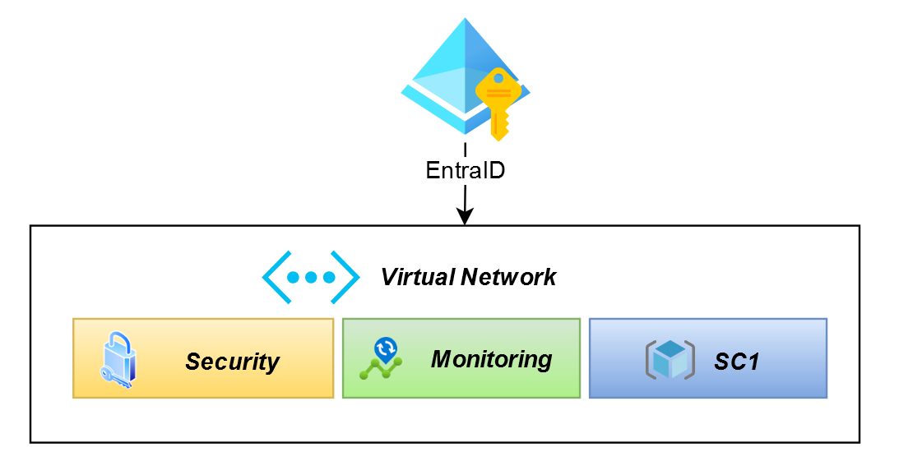
Γενική Δομή

Slide 4
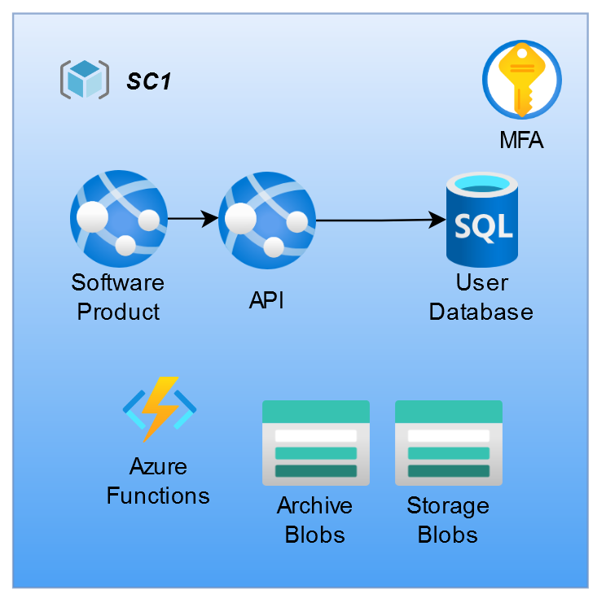
Υπηρεσίες

Slide 5
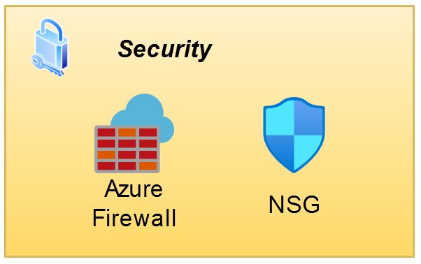
Ασφάλεια

Slide 6
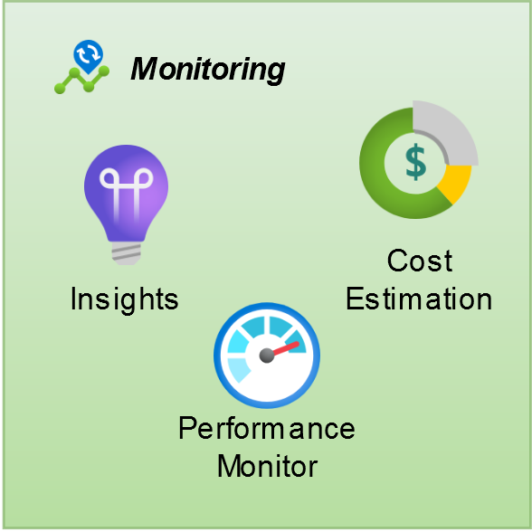
Monitoring

Slide 7

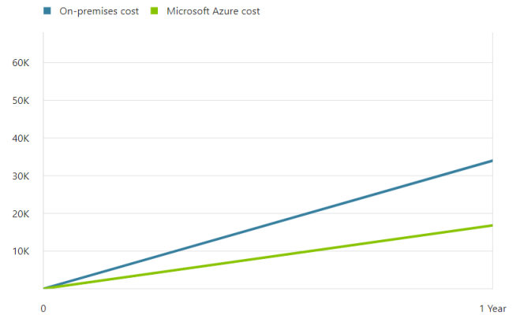
Total Cost of Ownership
On Premises – 68.016€/year

Slide 8
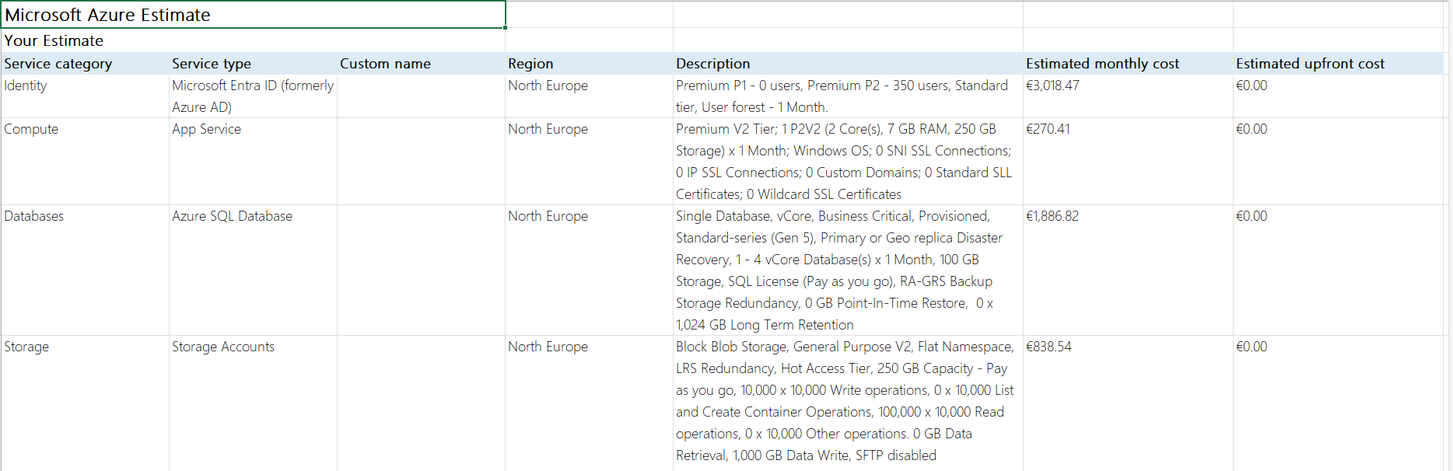
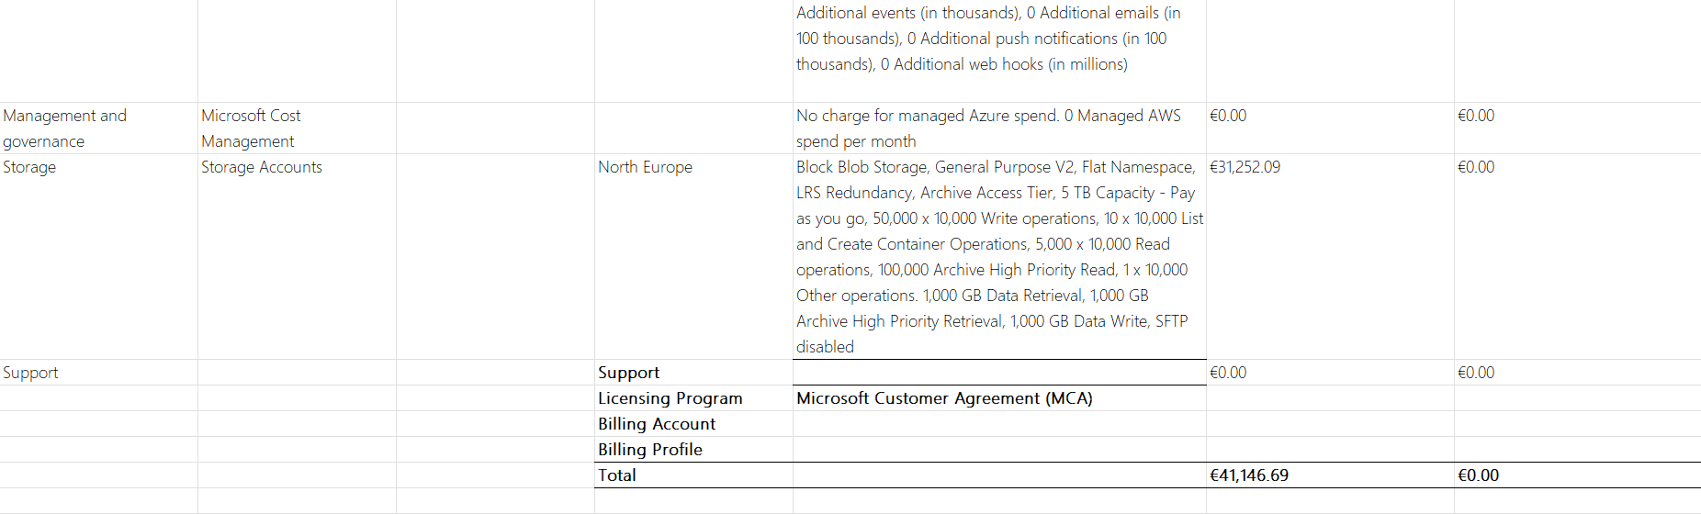
Εκτίμηση κόστους
Cloud - 493,760.28€/year

Slide 9


Συνεργασία
Άψογη συνεργασία
Ομαδική δουλειά
Ευχάριστη εμπειρία
Μελλοντικές Ιδέες
Μείωση κόστους
Αύξηση ασφάλειας δικτύου

Slide 10
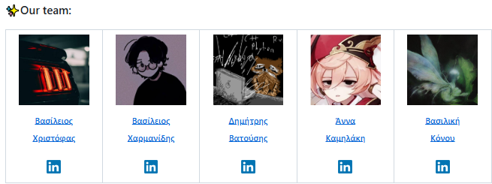
Find our GitHub Repo: here
--- Ευχαριστούμε! ---

